Slide 1

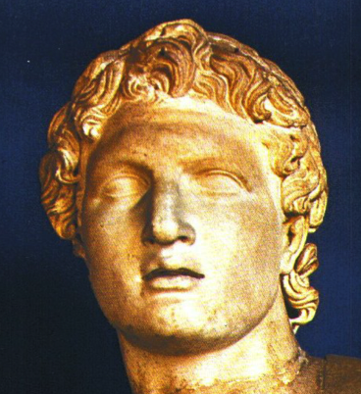
الصمت
SILENCE
ca. 500 B.C.
أنظر إلى مرحلة
العمل
بين العهدين
الأراضي الإمبراطورية للإسكندر
OT S NT
ASIA
MEDITERRANEAN SEA
الصمت
الإسكندر الأكبر
أفريقيا
العربية
صممها د. جون فرايمان, تكساس, أمريكا
تم تدريسها بواسطة الدكتور ريك جريفيث ، المؤسسة الأردنية اللاهونية
جميع الملفات بعدة لغات للتحميل مجانًا في BibleStudyDownloads.org
Handbook pg. 38-39
13
١

Slide 2

الكتاب المقدس بشكل أساسي
©2006 TBBMI

Slide 3


سفر التكوين من خلال استير
٧
الخلق
فوضى سياسية
أول رجل& مرأة
القضاة
أول خطية
٣٥٠
خ
أول إنجيل
350
أول عائلة
الملكية
(١٠٠ق. م B.C.)
أول جريمة
شاول- ديفيد- سُليمان
العهد الداودي
الفيضان / قوس قزح
••• الانقسام •••
البرج
الشمال الجنوب
إبراهيم
٢٠٠٠ ق. م
إسرائيل
يهوذا
١٠ ٢
٤ مجتمعات
العهد
الجديد
الخليقة ٧ الصمت يسوع
الدعوة
ب.م
الأنبياء
الأرض- النسل- البركة
٢٠ رحبعام ٢٠ يربعام
إسماعيل- إسحق
٢٠٠ ٣٥٠
ي- ع
بابل أشور
١٢
السبي
يوسف
٧٠ سنة
العبودية
٣ رحلات
٤٣٠
١٠٠سنة / ٥٠,٠٠٠
٤ شخصيات
زربابل- عزرا- نحمْيا
موسى
١٥٠٠ ق. م
٥٠٠ ق. م
٣+ ٤= ٧
الخروج
S
الصمت
سيناء
الصمت
أخلاقي مدني- إحتفالي
قادش برنيع
يسوع
40
٤٠
عهد الأرض
٥ عظات
يشوع
يسوع
أريحا / عاي
أرض مقسمة
01
٢
Notes:
//// استمرار ملف الكتاب المقدس ... لقد أنشأنا ملف الخلق ... الأشخاص الأربعة العظماء ... المجتمعات الثلاث ... مرتبطة ببعضها البعض في المعنى والغرض من قبل أربعة مواثيق كتابية غير مشروطة ... والآن نحن ننتقل إلى مكان في الواقع خارج الكتاب المقدس ولكن في نفس الوقت ، يحدد مجموعة من الأحداث التي تربط بين العهدين القديم والجديد.
//// نسميها فترة الصمت الكتابي.

Slide 4
المواعيد التقريبية:
إبراهيم- يوسف ٢٠٠٠ ق. م
موسى- يشوع ١٥٠٠ ق. م
الفوضى- الملكية ١٠٠٠ق. م
السبي- الصمت ٥٠٠ ق. م
02
Notes:
في هذه المرحلة ، يظل الخط الزمني الكتابي عند حوالي ق. م. تليها فترة تاريخية رائعة ، مهدت الطريق لكل ما سيحدث قريبًا. تذكر أن العالم يتم تجهيزه لدخول المخلص ... ولكن بعد عدة قرون. هل ستقع الأحداث لتهيئة الطريق؟ نعم ، في الواقع ... إلى حد كبير! شاهدهم يتكشفون.

Slide 5
٧
الخليقة ٧ الصمت يسوع
(العهد القديم) عن ٤٠٠ سنة(العهد الجديد)
Handbook pg. 38-39
03
٢
Notes:
هذه هي الفترة التي تسمى الصمت الكتابي ... ص في الخليقة ٧ الصمت يسوع و
//// تمتد حوالي ٤٠٠ عام بين العهدين القديم والجديد ، ولكن مع أهمية واختلاف حاسم.
//// الكتاب المقدس البروتستانتي لا يسجل أي وحي إضافي من الله خلال تلك الفترة. ليس لدينا أي سجل كتابي حتى نصل إلى إنجيل متى في العهد الجديد. توقع النبي دانيال أحداث ذلك الوقت. ومع ذلك ، فيما يتعلق بكتابات محددة ، كما هو الحال في أجزاء أخرى من الكتاب المقدس ، فإن الكتاب المقدس البروتستانتي لا يقدم أي كتاب في شكل كتاب خلال فترة الصمت.

Slide 6
بين ملاخي ومتى
العهد القديم
الخلق
ABRAHAM
إبراهيم
ABRAHAM
يوسف
ABRAHAM
موسى
يشوع
فوضى سياسية
الملكية
السبي
الصمت
يسوع
العهد الجديد
Handbook pg. 38-39
©2006 TBBMI
04
٢
Notes:
هذا هو مجلد الصمت في مجموعة ملفات الكتاب المقدس. لكن تذكر هذا ... على الرغم من أن هذه الفترة بين العهدين تسمى تقليديًا فترة الصمت الكتابي ، إلا أن مرحلة تاريخ العالم لم تكن هادئة.
//// مجلد الصمت لملف الكتاب المقدس موجود هناك متوقفًا تمامًا بين العهد القديم ...
////…. والعهد الجديد… مجلد ملف يسوع.

Slide 7
٧
الصمت
كنعان ٥٠٠ ق. م
الإسكندر اليوناني
العهد القديم الصمت العهد الجديد
الصمت
الإسكندر اليوناني
Handbook pg. 38-39
05
١
Notes:
الإطار الزمني لـ SILENCE ... حوالي 500 قبل الميلاد ... مع وجود مساحتين فارغتين في ملف الكتاب المقدس تشيران إلى هذه الفترة من الكتاب المقدس وتاريخ العالم…. نقاط تحول حاسمة ذات أهمية كبيرة لفهم الكتاب المقدس.//// لنبدأ بـ الإسطندر الأكبر سبب هذا العنوان المؤقت سيأتي قريبًا.

Slide 8

٧
الصمت
الإسكندر اليوناني
الإسكندر الأكبر
Handbook pg. 38-39
06
Notes:
نشير بالطبع إلى ألكسندر العظيم ... ذلك العبقري اليوناني الشاب الرائع الذي غير مجرى تاريخ العالم.

Slide 9
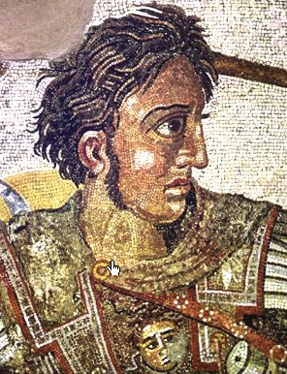
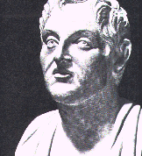
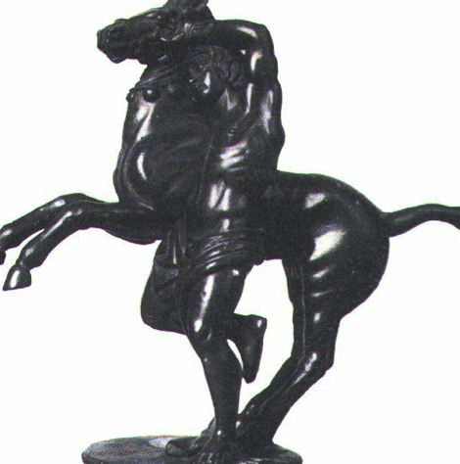
الإسكندر الأكبر
الإسكندر يدرب حصانه بوسيفالوس
الصمت
الإسكندر الأكبر
أرسطو, مُعلّمهُ
Handbook pg. 38-39
07
Notes:
بعض الحقائق عن الإسكندر الشاب: لقد تلقى تعليمه عند أقدام أرسطو ، وفي النهاية حقق انتصارات رائعة على حصانه الشهير بوسيفالوس.

Slide 10
مقدونيا:
مكان ولادة الإسكندر
SILENCE
ca. 500 B.C.
OT S NT
آسيا
البحرالابيض المتوسط
إسرائيل
الصمت
الإسكندر الأكبر
“الهيلينة”… الجمارك اليونانية &
“ الشارع اليوناني”
العربية
فيليبيّ القديمة
أفريقيا
Handbook pg. 38-39
08
٥
Notes:
ولد ألكسندر في مقدونيا ... حوالي 300 عام قبل ولادة يسوع المسيح ...
////… في مدينة فيلبي القديمة ، نجل الملك فيليب. مارس الإسكندر مستوى من التأثير على تاريخ العالم مثل قلة من الآخرين ، قبله أو بعده. اجتاحت جيوشه الفاتحة معظم العالم المعروف في عصره.
//// بحلول وقت وفاته في سن 33 ، كان الإسكندر قد أخضع مساحة هائلة من الأراضي الأوروبية والآسيوية ... من شمال إفريقيا إلى تركيا اليوم ، ومن شمال اليونان اليوم وصولاً إلى الهند. حياة لا تصدق حقًا ذات أهمية تاريخية لا مثيل لها.
//// وفي وسط غزوات الإسكندر ، كانت تلك الأرض الصغيرة المقلقة التي تسمى إسرائيل أو كنعان ، والتي عُرفت فيما بعد باسم فلسطين في العصر الروماني. أثر الإسكندر بشكل كبير على ميراث أرض إبراهيم.
//// أينما ذهب ، نشر الإسكندر التأثيرات الثقافية لـ "الهيلينية" ، وهي كلمة مهمة تعني القيام بالأشياء على الطريقة اليونانية. لكن الركض فوق كل إنجازاته ... في جميع الأراضي التي غزاها ، ترك الإسكندر أيضًا أهم مساهماته الثقافية ...
////… بقدر ما يتعلق الأمر بالإنجيل: اللغة اليونانية ... نسخة تسمى ، في الواقع ، لغة الشارع (اللغة الشعبية) أو Koine ( (كوي-نا) كوينا اليونانية

Slide 11
أع ١٧: ١٦- ٣٤
الصمت
كنعان ٥٠٠ ق. م
الإسكندر الأكبر
لا تنسى أبدًا العبقرية الفكرية لليونانيين.
الصمت
الإسكندر الأكبر
لم يفعل بولس!
Handbook pg. 38-39
09
١
Notes:
لهذا نضعه في قائمة "أليكس اليوناني" في ملف الكتاب المقدس. وفر وجود اللغة اليونانية في جميع أنحاء حوض البحر الأبيض المتوسط سهولة محسّنة للتواصل في رحلات الرسول بولس التبشيرية اللاحقة في تلك الأراضي البعيدة.
//// وتذكير بزمننا: لا تنس أبدًا العبقرية الفكرية لليونانيين. لم يفعل بولس ذلك. اقرأ كتاب أعمال الرسل فقط لفهم احترامه لتألّق العقل اليوناني ... على الرغم من أنه غارق في الفلسفة الوثنية والظلام الروحي.

Slide 12
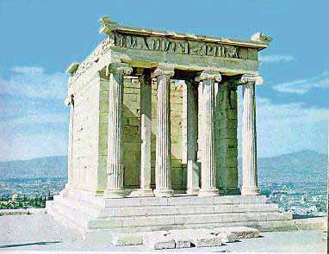
أع ١٧: ١٦- ٣٤؛ أع ١٨
٧
الصمت
كنعان ٥٠٠ ق. م
ALEX THE GREEK
كورنثوس
الصمت
الإسكندر الأكبر
أثينا: الأكروبوليس &
معبد أثينا نايكي
Handbook pg. 38-39
10
Notes:
إلى جانب انتشار اللغة اليونانية في كل مكان ... تذكر أيضًا جميع الإنجازات الأخرى للهيلينية ... مثل المهارات المعمارية والهندسية اليونانية ... أمثلة: الأكروبوليس الأثيني ومعبد نايكي الأصغر. بقايا كورنثوس القديمة ... عاش بولس هناك ... ما زال معنا اليوم!

Slide 13
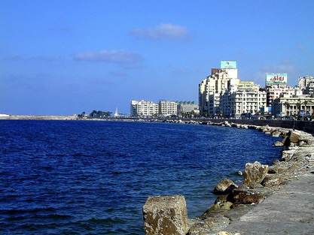
SILENCE
ca. 500 B.C.
الأراضي الإمبراطورية للإسكندر
OT S NT
آسيا
البحر الأبيض المتوسط
الصمت
الإسكندر الأكبر
مصر
الإسكندرية
العربية
أفريقيا
Handbook pg. 38-39
11
٢
Notes:
في جميع أنحاء الأراضي الإمبراطورية للإسكندر ، قام ببناء عشرات المدن ، والتي سماها تكريما له.
//// من بينهم الإسكندرية المصرية على دلتا النيل.
//// الإسكندرية الحديثة موجودة اليوم. في مدينته الجديدة العظيمة على ساحل البحر الأبيض المتوسط ، أنشأ الإسكندر مركزًا رائعًا للمعرفة والتجارة الدولية.

Slide 14
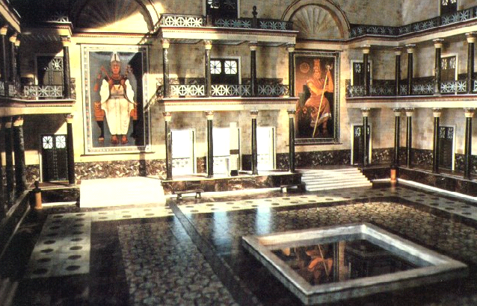
الصمت
الإسكندر الأكبر
المكتبة الكبرى بالإسكندرية
Handbook pg. 38-39
12
Notes:
تخبرنا السجلات القديمة أن مكتبة الإسكندرية كانت مستودعا لجميع التعلم في العالم حتى ذلك الوقت. وقعت مأساة في عام 272 م عندما دمر الحريق المكتبة ... التي كانت تحتوي في ذلك الوقت على الأعمال الأصلية للفلاسفة والشعراء والمسرحيين اليونانيين العظماء. مع مجموعة أقل بقليل من نصف مليون مخطوطة مفهرسة ، كانت خسارة قيمة لا تحصى.

Slide 15
المساعدة في الدراسة # ٠٥
SILENCE
ca. 500 B.C.
أنظر إلى مرحلة
العمل
بين العهدين
الأراضي الإمبراطورية للإسكندر
OT S NT
ASIA
MEDITERRANEAN SEA
الصمت
الإسكندر الأكبر
العربية
أفريقيا
Handbook pg. 38-39
13
١
Notes:
حتى يومنا هذا ، تبهر أعمال الإسكندر الأكبر وإنجازاته المؤرخين في كل قارة.//// بالنظر إلى مرحلة العمل بين العهدين - بمساعدة الدراسة # ٥ - - تدرك أن هذا الشخص لعب دورًا مركزيًا من خلال إعداد عالم البحر الأبيض المتوسط لمجيء الرب يسوع المسيح ... وبقية العالم. تاريخ الكوكب.

Slide 16
٧
توفي الإسكندر ... في ٣٣ ... في ٣٠٠ ق. م
تم تقسيم إمبراطوريته بين جنرالاته الأربعة.
اليونان:
آسيا الصغرى:
كاساندر
ليسيماخوس
سوريا:
سلوقس
الصمت
الإسكندر الأكبر
البحرالابيض المتوسط
المساعدة في الدراسة # ٠٥
نصر
بطليموس
Handbook pg. 38-39
14
٩
Notes:
توفي الإسكندر عن عمر يناهز ٣٣ عامًا في القرن الثالث قبل الميلاد.
توفي الإسكندر عن عمر يناهز 33 عامًا في القرن الثالث قبل الميلاد.
//// في وصيته قسمت إمبراطوريته بين أقرب جنرالاته الأربعة ...من بين الأراضي التي أحاطت بالنهاية الشرقية للبحر الأبيض المتوسط ...
//// اليونان،
//// آسيا الصغرى،
//// سوريا و
//// مصر...كل هذه الأراضي المطلة على البحر الأبيض المتوسط كانت في حوزة الإسكندر عندما مرت إليها
//// الجنرال كاساندر يرث اليونان ...
//// آسيا الصغرى للجنرال ليسيماخوس ...
//// سوريا للجنرال سلوقس ...
//// ومصر للجنرال بطليموس.

Slide 17
٧
توفي الإسكندر ... في ٣٣ ... في ٣٠٠ ق. م
تم تقسيم إمبراطوريته بين جنرالاته الأربعة.
اليونان:
آسيا الصغرى:
كاسندر
ليسيناخوس
الأباطرة السلوقيون
سوريا:
‘’سُرّة الأرض’’
سلوقس
الصمت
الإسكندر الأكبر
MEDITERRANEAN SEA
إسرائيل
مصر
الفراعنة البطالمة
بطليموس
Handbook pg. 38-39
15
٢
Notes:
وهناك في المنتصف ، مع عقود من التوتر والنضال الذي سيتبعها ، توجد إسرائيل أو فلسطين الصغيرة - كما سيُطلق على تلك المنطقة في المستقبل القريب.في الواقع ، كما نعلم ، أطلق العديد من القدماء على هذه المنطقة اسم سرة الأرض ... محور حاسم للأحداث التي أعادت توجيه تاريخ كوكبنا! ها هي بدايات
//// ضروب أباطرة سوريا السلوقيين و
//// فراعنة مصر البطلمية… ومن بينهم كانت كليوباترا أشهر ملكاتها. بالمناسبة كانت يونانية!وأصبح هذان البيتان الملكيان بؤرًا لشرور وضيقات لا تصدق لليهود ... أحداث مهمة للغاية ستتبعها قريبًا.

Slide 18
٧
الـ ١٥ سفر من الأبوكريفا
البروتستانت: لا وحي إلهي في هذه الكتب.
اعترف الروم الكاثوليك بـ ٧ فقط عام ١٥٤٦.
(العهد القديم) حوالي ٤٠٠ سنة(العهد الجديد)
Handbook pg. 38-39
16
٣
Notes:
إنها أيضًا خلال هذه الفترة الممتدة لحوالي ٤٠٠ عام بين العهدين القديم والجديد ...
////… أن خمسة عشر كتابا من أبوكريفا ظهرت. على الرغم من وجود الكثير من المعارف والمعلومات القيمة المتاحة من هذه الأعمال ...
////… لم يقبل القطاع البروتستانتي في المسيحية الكتب في مجموعته الرسمية من الأدب التوراتي ... قانونها ... معتقدين أنها ليست من أصل إلهي.
//// الروم الكاثوليك ، مع ذلك ، اعترفوا بسبعة منهم وسبعة فقط في كتابهم المقدس الكاثوليكي ، قانونهم ... وذلك فقط في أواخر القرن السادس عشر.

Slide 19
٧
الـ ١٥ سفر من الأبوكريفا
سيدراس الأول
سيدراس الثاني
طوبيا
يهوديت
تتمة سفر أستير
حكمة سُليمان
حكمة يشوع بن سيراخ
باروخ
رسالة إرميا
صلاة عزريا
تسبيحة الثلاثة فتية
سوسّنة والشيخين
بل والتنين
صلاة منسّى
مكابين الأول
مكابين الثاني
الصمت
الإسكندر الأكبر
Handbook pg. 38-39
17
١
Notes:
ها هي عناوين الكتب الملفقة… ١٥ في الكل. من بينهم اثنان يستحقان عناية خاصة: المكابيين الأول والثاني ... ومن هذين ...
////… كتاب المكابيين الأول هو مصدر أساسي للتفاصيل التاريخية للعصر الصامت ...

Slide 20
٧
الـ ١٥ سفر من الأبوكريفا
سيدراس الأول
سيدراس الثاني
طوبيا
يهودت
تتمة سفر أستير
حكمة سُليمان
حكمة يشوع بن سيراخ
باروخ
رسالة إرميا
صلاة عزريا
تسبيحة الثلاثة فتية
سوسّنة والشيخين
بل والتنين
صلاة منسّى
مكابين الأول
مكابين الثاني
اثنان من المصادر التاريخية التقليدية لهذه الفترة الزمنية ...
المكابيين الأول
الصمت
الإسكندر الأكبر
كتابات يوسيفوس
Handbook pg. 38-39
18
Notes:
إذن ، ... اثنان من المصادر التاريخية التقليدية لفترة الصمت تشمل المكابيين الأول ... و ... كتابات يوسيفوس. مجتمعة ، تعطينا هاتين الروايتين خلفية غنية لفهم العالم الذي يسبق مباشرة ولادة المخلص.

Slide 21
٧
المساعدة في الدراسة # ٠٥
عصر الإسكندر العظيم:
أرسطو: مدرس الكسندر
أرسطو: نظرية الموسيقى
سور الصين العظيم
الحديد المستخدم في الصين
الإسكندرية: مركز التعلم اليوناني
يوكليد: عمل قياسي في الهندسة
أول عملات رومانية
كورنثوس تصبح مركزًا للتجارة
المراكز التجارية اليهودية في مصر
المدن اليونانية
أسلوب العيش اليوناني
اللغة اليونانية
الصمت
اللإسكندر الأكبر
الأنظمة الرومانية
Handbook pg. 38-39
19
١٢
Notes:
فيما يلي بعض الأحداث العالمية الأخرى والإنجازات العظيمة في فترة الصمت خلال عصر الإسكندر الأكبر وما بعده ...
//// كان أرسطو معلم الكسندر
//// أرسطو يطور نظامه الخاص بنظرية الموسيقى
//// ينشأ سور الصين العظيم
//// الحديد المستخدم في الصين
//// الإسكندرية تصبح مركزًا لتعلم اليونان
//// يوكليد: يكتب عملًا قياسيًا في الهندسة
//// أول عملات رومانية تدخل حيز الاستخدام
//// كورنثوس يصبح مركزًا تجاريًا رائعًا
//// تطوير المراكز التجارية اليهودية في مصروبالطبع...
//// تأثير الهيلينية والمدن اليونانيةمعا مع
//// أساليب الحياة اليونانية… والأهم…
//// التبني الواسع للغة اليونانية.

Slide 22
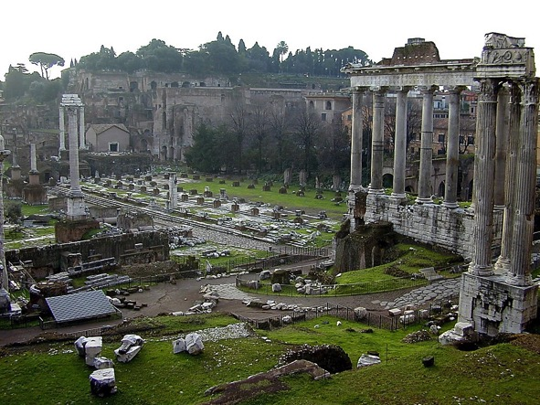
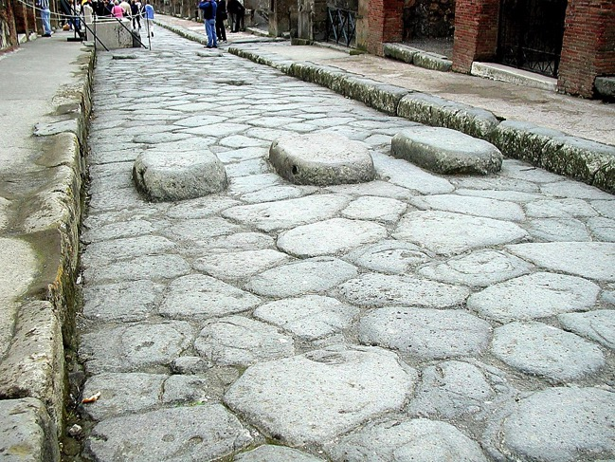
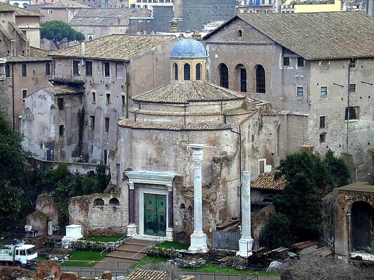
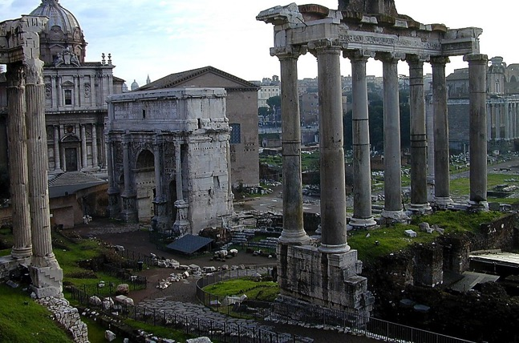
أع ٢٨: ١١- ١٦
االصمت
ca. 500 B.C.
الإسكندر الأكبر
الأنظمة الرومانية
المدنية& الإدارة العسكرية
القانون
التواصل
المواصلات
البنوك والضرائب
السلام الروماني...
الصمت
الإسكندر الأكبر
النظمة الرومانية
Handbook pg. 38-39
20
٦
Notes:
لا يزال داخل ملف الكتاب المقدس للصمت… حوالي ٥٠٠ قبل الميلاد… .. بينما يمر الإسكندر من المشهد… تدخل الإمبراطورية الرومانية في تاريخ العالم بأنظمتها الرومانية
//// الإدارة المدنية والعسكرية ،
//// قانون،
//// الاتصالات،
//// وسائل النقل،
//// البنوك والضرائب. وقد يكون قاسياً ،
//// روما الشهيرة باكس رومانا ، سلام روما ، التي انتشرت عبر القارات باعتبارها أوسع حقبة سلام نسبي عرفها العالم حتى ذلك الوقت ... رغم أنها كانت قاسية!

Slide 23


المحيط الأطلنطي
أوربا
آسيا
الإمبراطورية الرومانية
الصمت
الإسكندر الأكبر
الأنظمة الرومانية
البحر الأبيض المتوسط
إسرائيل
العربية
أفريقيا
Handbook pg. 38-39
21
٢
Notes:
امتدت أراضي الإمبراطورية الرومانية من إنجلترا إلى شمال الجزيرة العربية ، و
//// من شمال إفريقيا إلى جنوب روسيا اليوم. ويقال أنه مع تغيير جديد لخيول التتابع ، يمكنك السفر من العاصمة في روما إلى أبعد نقطة في الإمبراطورية في غضون أسبوعين.
//// وهنا مرة أخرى ، تقع هذه الأرض الصغيرة المزعجة ، المسماة إسرائيل ، في الزاوية الجنوبية الشرقية البعيدة للإمبراطورية.

Slide 24
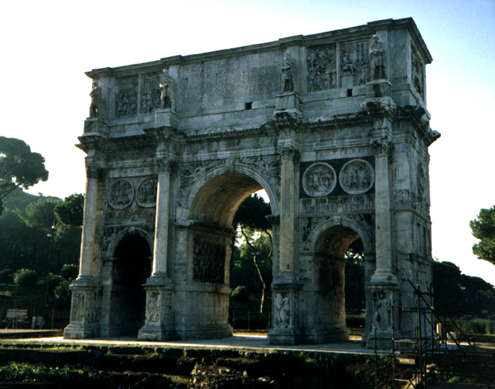
الصمت
الإسكندر الأكبر
الأنظمة الرومانية
روما: قوس قسطنطين
Handbook pg. 38-39
22
Notes:
نحن نقف مندهشين من الإنجازات المذهلة للمهندسين الرومان وجيوشهم الفاتحة. لا يزال قوس قسطنطين الضخم اليوم بجوار الكولوسيوم في روما ، كما هو الحال الآن عندما تم تصميمه وإقامته في الأصل من قبل الإمبراطور المسيحي الأول في روما ، قسطنطين.

Slide 25
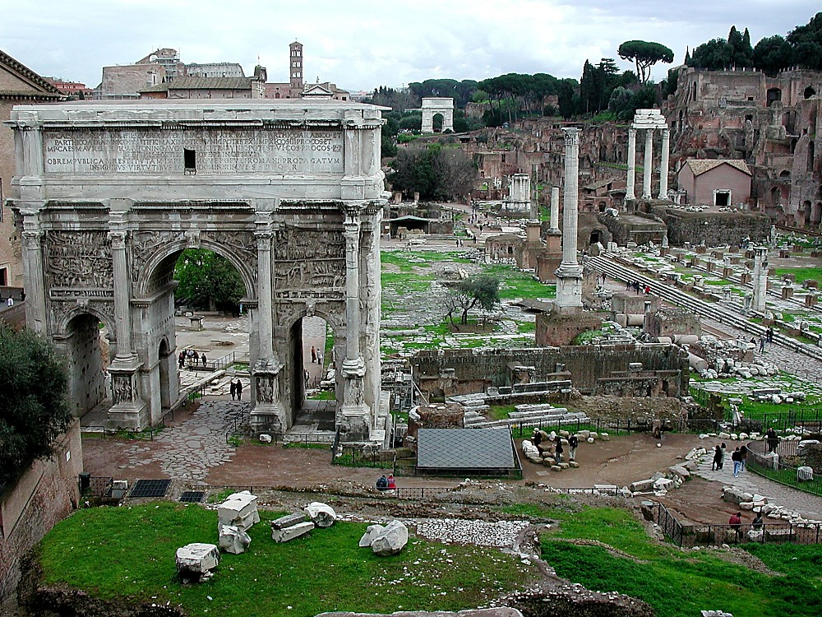
اغتيال قيصر
الصمت
الإسكندر الأكبر
الأنظمة الرومانية
روما: شوارع المنتدى
Handbook pg. 38-39
23
١
Notes:
لقد تركنا في المنتدى الروماني نفسه تذكيرًا مهيبًا بالمستوى العالي للحضارة والخطاب السياسي الذي نشأ تحت القوة الهائلة للإدارة الرومانية.
//// هذه المغارة الصغيرة في منتدى رومانوم تمثل مكان اغتيال يوليوس قيصر.

Slide 26
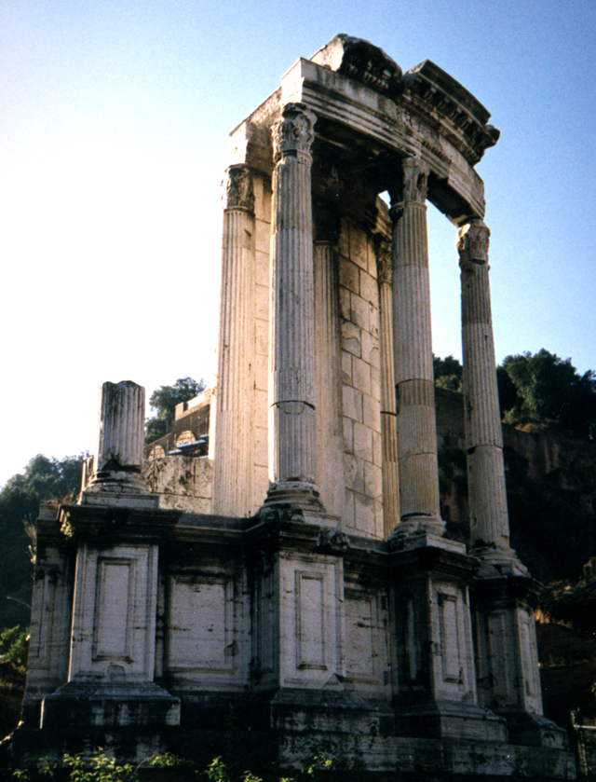
٧
الصمت
الإسكندر الأكبر
الأنظمة الرومانية
روما: تصميم روماني أنيق
Handbook pg. 38-39
24
Notes:
كل من هذه الهياكل ، التي لا تزال قائمة بعد ٢٠٠٠ عام ، تقدم أدلة قوية على مستوى العلوم والهندسة المعمارية والتكنولوجيا والإدارة الاجتماعية التي تطورت في ظل الحكم الروماني. إنهم يشيرون مباشرة إلى حقيقة أن العالم كان يتغير بخطوات ملحمية من أنماط الحياة الأبسط والأكثر بدائية التي كانت معروفة قبل بضعة قرون فقط.

Slide 27

يوحنا ٥: ٢
الصمت
الإسكندر الأكبر
الأنظمة الرومانية
القدس: بركة بيت حسدا
Handbook pg. 38-39
25
Notes:
في جميع أنحاء الإمبراطورية ، في مواقع أخرى غير العد ، كانت الأنظمة الرومانية تعمل على تغيير عالم البحر الأبيض المتوسط والعالم الأوروبي. في القدس ، اكتشف علماء الآثار البِرك الأصلية لبيت حسدا - وهي بناء روماني - توفر خلفية غنية لواحد من أقوى مشاهد الكتاب المقدس في إنجيل يوحنا (يوحنا ٥: ٢ ).

Slide 28
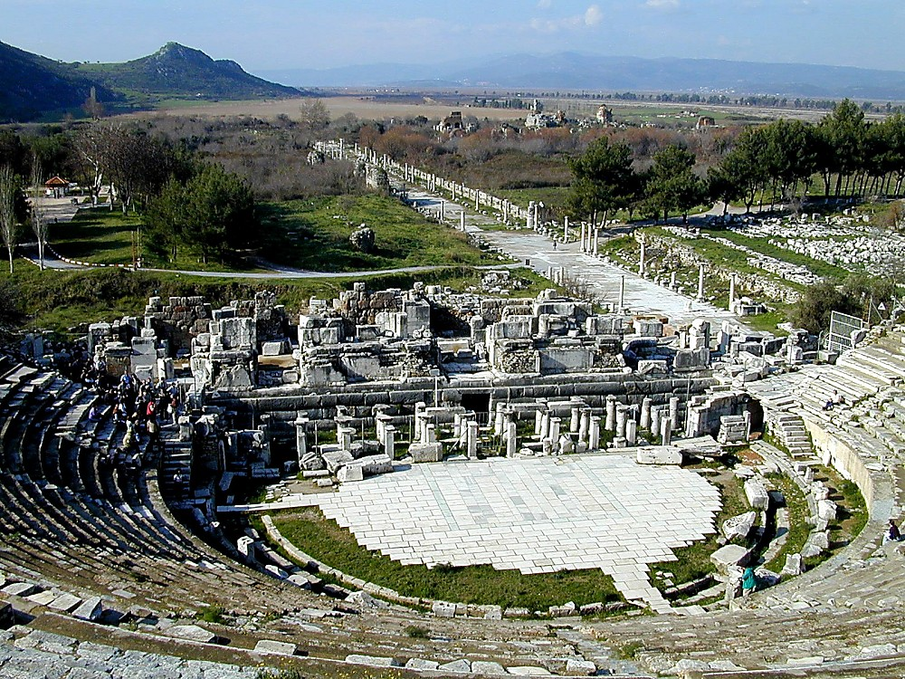
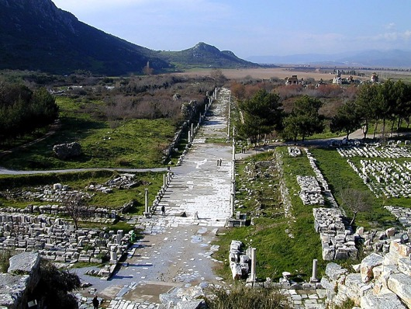
أع ١٩: ٢٣- ٤١
الصمت
الإسكندر الأكبر
الأنظمة الرومانية
أفسس: مدرج (بولس)
Handbook pg. 38-39
26
١
Notes:
بينما بعيدًا في أفسس ، في تركيا اليوم ، لا يزال هذا المدرج قائمًا. إنه يمثل المكان الذي واجه فيه الرسول بولس حرفيي الإلهة ديانا.
//// في جميع الاحتمالات ، سار بول في ذلك الشارع الرئيسي إلى الواجهة البحرية ، التي كانت موجودة في عصره ، لكنها كانت مليئة بالطمي منذ فترة طويلة.

Slide 29
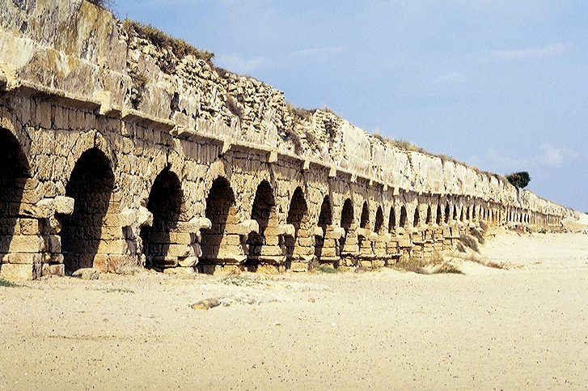
أع ١٨: ٢٢
الصمت
الإسكندر الأكبر
الأنظمة الرومانية
قيصرية ماريتيما ، إسرائيل: القناة الرومانية
Handbook pg. 38-39
27
Notes:
بالعودة إلى ساحل البحر المتوسط في إسرائيل ، لا تزال الأعجوبة التكنولوجية لهذه القناة ذات القناة المزدوجة والتي يبلغ طولها ٢٢ ميلًا قائمة. صممه المهندسون الرومانيون وبنوه لجلب المياه من التلال البعيدة لجبل الكرمل إلى مدينة قيصرية الجديدة ، التي سميت تكريما للإمبراطور الروماني.

Slide 30
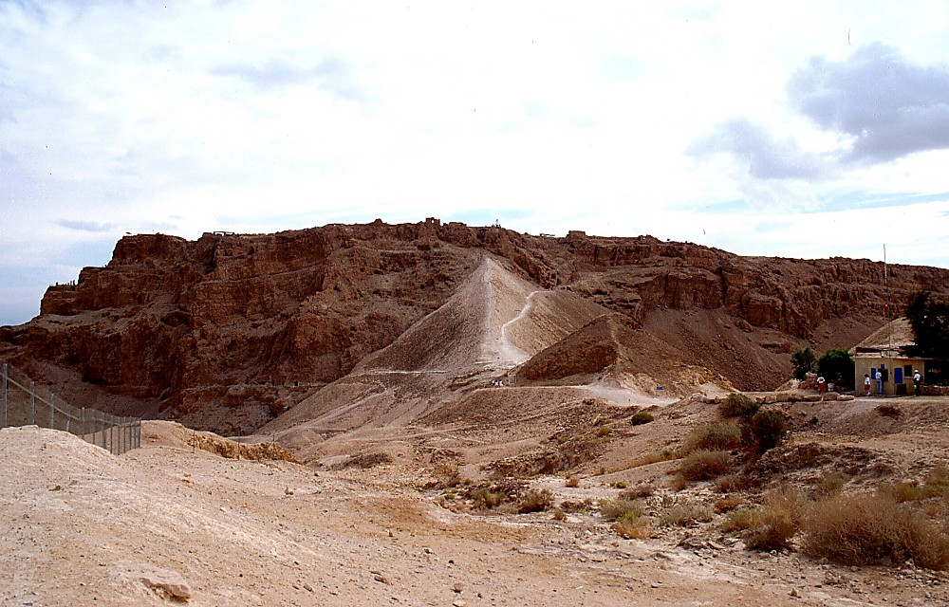
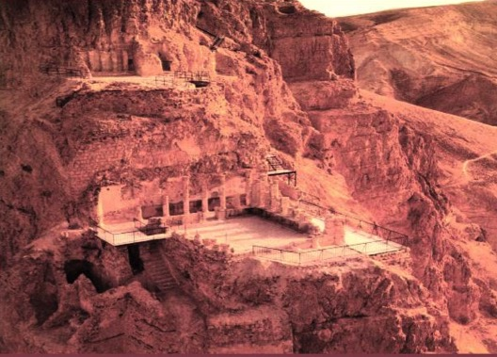
مت ٢: ١
الصمت
الإسكندر الكبير
منحدر الحصار الروماني
الأنظمة الرومانية
مصدر الصورة:: مسعدة Ltd. الناشرون إسرائيل , جفعتايم
هيرودس الكبير:
قلعة قصره في مسعدة ، إسرائيل
28
Notes:
وهذا ... بقايا قصر هائل من قلعة هيرودس الكبير في متسادا المطل على البحر الميت - والذي صمد فيه آخر متمردي القدس ضد الرومان لمدة ثلاث سنوات. في نهاية المطاف ، انتحر ٩٠٠ إسرائيلي قديم في ٧٣ بعد الميلاد بدلاً من العيش تحت نير روما. حتى اليوم ، يتم تكليف طلاب عسكريين جدد في جيش الدفاع الإسرائيلي في هذا المكان .... حيث يعلنون ، "لن تتكرر أبدًا!"

Slide 31
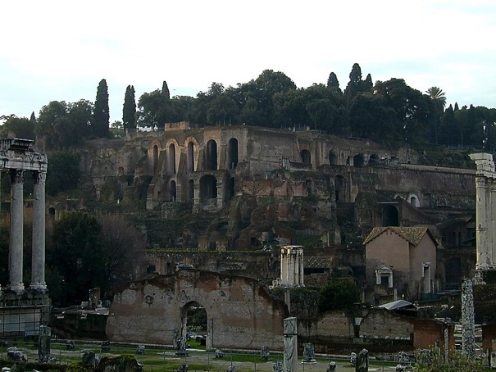
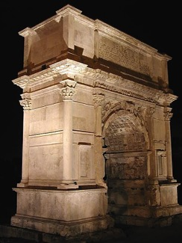
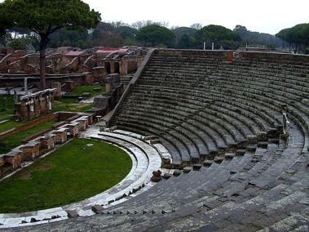
٧
وثم...
خلال
زمن روما:
المساعدة في الدراسة # ٠٥
عصر الإسكندر الأكبر
الإدارة الحكومية
استخدام التروس والعجلات المائية
تم تطوير قياس المثلثات
ساعة مائية
حجر روزيتا منقوش
الإسكندرية:كلية التكنولوجيا
النظام المصرفي الروماني
طرق البناء الجديدة
أنظمة المياه / المجاري ؛ الخرسانة
سوق الاسهم
نظام طريق سريع واسع بالإمبراطورية (٥٣ ك. م)
تم اعتماد التقويم لمدة ٣٦٥ يومًا
اللغة اللاتينية العالمية
التنظيم العسكري الاستراتيجي
السلام الروماني
احتلال الرومان
إسرائيل
أرسطو: مدرس الإسكندر
أرسطو: نظرية الموسيقى
سور الصين العظيم
الحديد المستخدم في الصين
الإسكندرية: مركز التعلم اليوناني
وكليد: عمل قياسي في الهندسة
أول عملات رومانية
كورنثوس تصبح مركزًا للتجارة
المراكز التجارية اليهودية في مصر
الهلينية& المدن اليونانية
أسلوب العيش اليوناني
اللغة اليونانية
Handbook pg. 38-39
29
١٦
Notes:
استمرارًا في المساعدة الدراسية رقم ٥ ، لتلخيص التقدم الهائل الذي حققته روما خلال هذه الفترة من الصمت التوراتي ... فقط انظر إلى القائمة. هذه الأحداث والاكتشافات غيرت العالم ...
//// حكومة روما الفعالة والإدارة الاجتماعية
//// استخدام جديد للعتاد ... عجلة مائية
//// تطوير المثلثات
//// ساعة مائية
//// حجر روزيتا المنقوش
//// كلية التكنولوجيا في الإسكندرية
//// النظام المصرفي الروماني
//// طرق البناء الجديدة
//// أنظمة المياه والصرف الصحي ... الخرسانة
//// أسواق الأسهم والاستثمارات
//// نظام طريق سريع واسع بالإمبراطورية
//// اعتماد عام 365 يومًا
//// الاستخدام العالمي لللاتين
//// منظمة عسكرية استراتيجية
//// إنتاج الروماني وهذا بالطبع مستمر
//// شوكة في جانب قيصر ...
//// فلسطين المحتلة من قبل الرومان

Slide 32
ومن ثم…
خلال
زمن روما:
٧
عصر
الإسكندر
العظيم:
الإدارة الحكومية
استخدام التروس والعجلات المائية
تم تطوير قياس المثلثات
ساعة مائية
حجر روزيتا منقوش
الإسكندرية:كلية التكنولوجيا
النظام المصرفي الروماني
طرق البناء الجديدة
أنظمة المياه / المجاري ؛ الخرسانة
سوق الاسهم
نظام طريق سريع واسع بالإمبراطورية (٥٣ ك. م)
تم اعتماد التقويم لمدة ٣٦٥ يومًا
اللغة اللاتينية العالمية
التنظيم العسكري الاستراتيجي
السلام الروماني
احتلال الرومان
إسرائيل
أرسطو: مدرس الإسكندر
أرسطو: نظرية الموسيقى
سور الصين العظيم
الحديد المستخدم في الصين
الإسكندرية: مركز التعلم اليوناني
وكليد: عمل قياسي في الهندسة
أول عملات رومانية
كورنثوس تصبح مركزًا للتجارة
المراكز التجارية اليهودية في مصر
الهلينية& المدن اليونانية
أسلوب العيش اليوناني
اللغة اليونانية
Handbook pg. 38-39
30
Notes:
الآن ... ضع إنجازات اليونان السابقة بجانب تقدم روما اللاحق في العلوم والتكنولوجيا. مقارنة بالتوازي والتسلسل ... تظهر حقيقة واضحة!

Slide 33

عالم
تغير
بشكل هائل!
Handbook pg. 38-39
4
03
9.65.3e.
© 2006 TBBMI
31
Notes:
لقد تغير العالم بشكل هائل عبر ٤٠٠ عام منذ نهاية العهد القديم!

Slide 34
المساعدة في الدراسة # ٠٥
٧
الفترة "الصامتة"
بين ملاخي ومتى
أربعة تطورات محورية كبيرة:
كتابي:
تاريخي:
العبرية
القائمة
الأكبر
الإسكندر
1. اكتمل ______ ______ (العهد القديم).
3. ___________ ________
نشر الهيلينية في جميع أنحاء أراضيه التي احتلها.
الصمت
الإسكندر الأكبر
الأنظمة الرومانية
الرومان
2. تمت ترجمة العهد القديم إلى _________.
4. جاءت إسرائيل تحت ________: فترة تكنولوجيا عالية _______ قاسي في العالم المعروف بـ(باكس رومانا).
اليونانية
في سلام
(السبعينية - "LXX" في الكتب المرجعية)
من أجل إعداد المرحلة لتتويج ...
وعد الله العظيم لأبراهيم ...
ظهور المسيا ، الرب يسوع المسيح!
32
٥
Notes:
بمساعدة الدراسة رقم 6 - بين ملاخي في العهد القديم ومتى في الجديد - يمكننا رسم أربعة إنجازات محورية أثرت بشكل مباشر على مسيرة وعود إبراهيم تجاه ظهور المسيح ... اثنان من الكتاب المقدس ، واثنان تاريخيان ...
//// أولاً ، أكمل اليهود الشريعة العبرية ... المجموعة الرسمية لكتب العهد القديم ... خلال فترة الصمت.
//// ثانيًا ، تمت ترجمة العهد القديم العبري إلى اليونانية لأول مرة ، وبذلك أصبح الأساس لجميع ترجمات الكتاب المقدس المستقبلية حتى يومنا هذا. تُعرف عادةً باسم السبعينية ، وعادةً ما يشار إليها بالأرقام الرومانية "LXX" التي تمثل ٧٠ باحثًا طوروا ترجمتها في الإسكندرية القديمة.
//// ثالثًا وتاريخيًا ، نشر الإسكندر العظيم طرق الإغريق بما في ذلك لغتهم ، عبر حوض البحر الأبيض المتوسط ​​وما وراءه.
//// رابعًا وأخيرًا ، تعرضت إسرائيل للاحتلال والسيطرة الرومان جالبة معها حقبة من التكنولوجيا العالية ، ولكن فرضها سلام قاس في جميع أنحاء الإمبراطورية.
//// هذه الأحداث مجتمعة مهدت الطريق لتتويج وعد الله العظيم لإبراهيم ، ظهور المسيح ، الرب يسوع المسيح!

Slide 35
سفر التكوين من خلال استير. البقية عن طريق ملاخي
٧
الخلق
فوضى سياسية
أول رجل& امرأة
القضاة
أول خطية
٣٥٠
خ
أول بشارة
350
أول عائلة
الملكية
١٠٠٠ ق. م
أول جريمة
العهد الدودي
الطوفان/ قوس قزح
شاول- ديفيد- سُليمان
البرج
••• الانقسام •••
الشمال الجنوب
إبراهيم
٢٠٠٠ ق. م
إسرائيل
يهوذا
١٠ ٢
العهد الجديد
٤ مجتمعات
الخليقة ٧ الصمت يسوع
الدعوة
ب. ع
الأنبياء
الأرض. النسل. البركة
٢٠ رحبعام ٢٠ يربعام
إسماعيل- إسحق
٢٠٠ ٣٥٠
يعقوب- عيسو
أشور بابل
١٢
السبي
يوسف
٧٠ سنة
٣+ ٤= ٧
العبودية
٣ رحلات
٤٣٠
١٠٠سنة / ٥٠,٠٠٠
4 PEOPLE
زربابل- عزرا- نحمْيا
موسى
١٥٠٠ ق. م
الصمت
٥٠٠ ق. م
الخروج
S
الصمت
سيناء
الإسكندر الأكبر
الأنظمة الرومانية
أخلاقي مدني- إحتفالي
قادش برنيع
40
يسوع
٤٠
عهد
الأرض
٥ عظات
يسوع
يشوع
أريحا / عاي
أرض مقسمة
33
٣
Notes:
ها نحن هنا ... اكتشفنا ورسمناهاالخلق ... أربعة أشخاص ... ثلاث مجتمعات ...
//// ... تجمعها العهود الأربعة التوراتية التأسيسية والأبراهيمية والتضخيم الثلاثة لتلك الوعود العهدية ... الأرض والعهد الداوودي والعهود الجديدة.
//// وبعد ذلك ، مع التأثير الثقافي للإسكندرية العظيم والتغيرات الاجتماعية الهائلة التي أحدثتها الإمبراطورية الرومانية….
//// ... تم إعداد المسرح الآن لآخر ملفات الكتاب المقدس العشرة حيث نواجه وجهًا لوجه مع ظهور ذلك الشخص - المسيا ... لمن تم الكشف عن القصة المجيدة بأكملها وحفظها لنا في الكتاب المقدس في كل من العهدين القديم والجديد.

Slide 36


الكتاب المقدس ... رابط أساسي على BibleStudyDownloads.org
احصل على هذا العرض مجانا!
Notes:
الكتاب المقدس ... بشكل أساسي.

Slide 37
34
©2006 TBBMI
9.65.03e.

